Slide 1
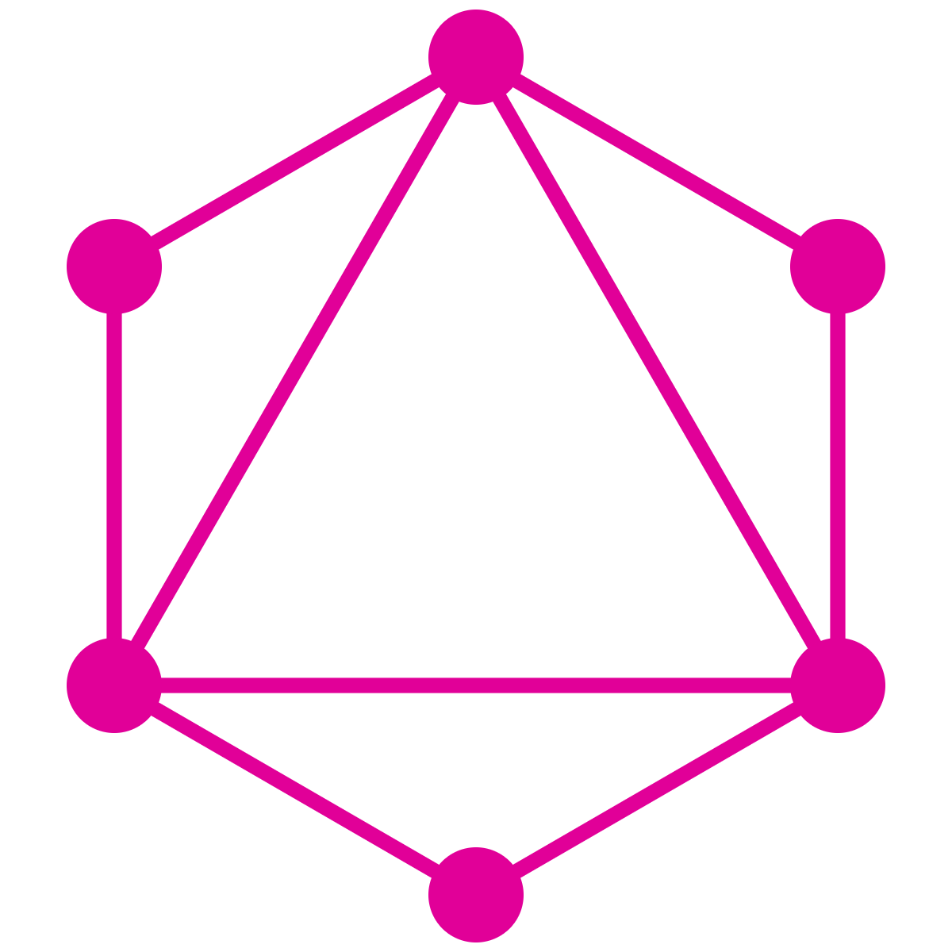
GraphQL
GRAPH QUERY LANGUAGE
Da origem no Facebook a uma API funcionando com Node.js e Apollo Server
Notes:
Apresentação sobre GraphQL: o que é, por que surgiu, como evoluiu e como criar uma API na prática.

Slide 2
Seu domínio de negócio modelado como um grafo
O QUE É
Schema
No cliente
No servidor
Você define os tipos de nós e como eles se conectam ou se relacionam entre si.
Um padrão parecido com Orientação a Objetos: tipos que fazem referência a outros tipos.
O GraphQL define só a interface, então funciona com qualquer backend, novo ou legado.
GraphQL
2
Notes:
Criado em 2012 pelo Facebook e hoje adotado por cada vez mais empresas. A ideia central é modelar o domínio como um grafo por meio de um schema.

Slide 3

2012: a reescrita do app do Facebook para iOS
A CONCEPÇÃO
Antes
O Facebook abandonava a abordagem de HTML5 com containers nativos para focar em telas nativas.
HTML5 + containers
As requisições usavam REST, e os engenheiros encontraram gargalos que afetavam a performance do aplicativo.
Depois
Telas nativas
GraphQL
3
Notes:
Contexto: migração para telas nativas no iOS. Com REST, três problemas apareceram, que veremos no próximo slide.

Slide 4

De ferramenta interna a padrão aberto
LINHA DO TEMPO
2012
2015
2018
Uso interno
Código aberto
GraphQL Foundation
Conceito e especificação desenvolvidos para alimentar os apps mobile do Facebook.
Com o potencial reconhecido, o Facebook abre o código para a comunidade.
Projeto transferido para a fundação, tutelada pela Linux Foundation: governança neutra e aberta.
Equipe liderada por Lee Byron, Nick Schrock e Dan Schafer
GraphQL
4
Notes:
A linha do tempo mostra a evolução de projeto interno a padrão aberto com governança neutra.

Slide 5
Três gargalos que travavam o app e a equipe
OS PROBLEMAS DO REST
Over-fetching
Under-fetching
Acoplamento
Respostas rígidas e padronizadas: para mostrar só o nome do usuário, vinha um objeto gigante com dados que não seriam usados.
O contrário: nome do usuário com seus posts recentes exigia mais de um endpoint. Mais requisições, mais tempo.
Cada nova combinação de dados numa tela pedia um endpoint novo ou alterado. Um gargalo no ciclo de desenvolvimento.
GraphQL
5
Notes:
Over-fetching: dados demais. Under-fetching: dados de menos por requisição. Acoplamento backend-frontend: lentidão no desenvolvimento.

Slide 6
"O cliente pede o que precisa"
A SOLUÇÃO
Antes: "O servidor decide o que enviar"
GraphQL
6
Notes:
Essa é a grande inversão proposta pelo GraphQL.

Slide 7

Um endpoint, consultas declarativas
CARACTERÍSTICAS PRINCIPAIS
Uma única rota
Consultas declarativas
/users
O cliente envia um payload descrevendo a árvore de dados que quer; o servidor responde exatamente com essas informações, nesse formato.
/orders
/graphql
/product
No lugar de várias URLs, um único endpoint.
GraphQL
7
Notes:
Dois pilares: endpoint único (geralmente /graphql) e consultas declarativas.

Slide 8
Defina os tipos e escreva um resolver para cada campo
COMO USAR
schema
resolvers
type Query {
me: User
}
type User {
name: String
}
// Resolver do campo "me" no tipo "Query"
function resolveQueryMe(_parent, _args, context, _info) {
return context.request.auth.user;
}
// Resolver do campo "name" no tipo "User"
function resolveUserName(user, _args, context, _info) {
return context.db.getUserFullName(user.id);
}
GraphQL
8
Notes:
Um serviço GraphQL é criado definindo tipos e campos, e depois uma função (resolver) que fornece os dados de cada campo.

Slide 9

A resposta tem o mesmo formato da pergunta
COMO USAR
resposta
query
{
"data": {
"me": {
"name": "Ettore Saburi"
}
}
}
{
me {
name
}
}
GraphQL
9
Notes:
O cliente pede apenas o campo name do usuário logado e recebe exatamente isso, dentro de data.

Slide 10
Criando a API de um blog com Node.js e Apollo Server
NA PRÁTICA
O index.js em 4 partes
terminal
"Banco de dados" em memória
Schema (SDL)
Resolvers: uma função por campo
Subir o servidor na porta 4000
mkdir graphql-demo && cd graphql-demo
npm init -y
npm pkg set type=module
npm install @apollo/server graphql
GraphQL
10
Notes:
Exemplo: API de um blog com usuários e posts. Primeiro criamos o projeto e instalamos as dependências.

Slide 11
Tipos, enum, input, Query e Mutation
NA PRÁTICA · SCHEMA
enum Role { ADMIN AUTHOR READER }
type User {
id: ID!
name: String!
email: String!
role: Role!
posts: [Post!]!
}
type Post {
id: ID!
title: String!
content: String
author: User!
}
input CreatePostInput {
title: String!
content: String
authorId: ID!
}
type Query {
users: [User!]!
user(id: ID!): User
posts(limit: Int = 10): [Post!]!
}
type Mutation {
createPost(input: CreatePostInput!): Post!
deletePost(id: ID!): Boolean!
}
GraphQL
11
Notes:
User e Post se referenciam (posts e author): é aqui que o grafo aparece. O ! indica campo obrigatório.

Slide 12
Uma função para cada campo
NA PRÁTICA · RESOLVERS
Query: {
users: () => users,
user: (_parent, args) =>
users.find((u) => u.id === args.id),
posts: (_parent, args) =>
posts.slice(0, args.limit),
},
// Resolvers de relacionamento
User: {
posts: (user) =>
posts.filter((p) => p.authorId === user.id),
},
Post: {
author: (post) =>
users.find((u) => u.id === post.authorId),
},
// Sobe o servidor
const server = new ApolloServer({
typeDefs, resolvers
});
const { url } = await startStandaloneServer(
server, { listen: { port: 4000 } }
);
console.log(`Servidor pronto em ${url}`);
GraphQL
12
Notes:
Resolvers de Query, Mutation e de relacionamento. Rodamos com node index.js e abrimos http://localhost:4000 para usar o Apollo Sandbox.

Slide 13
Usuário e seus posts em uma única requisição
TESTANDO NO APOLLO SANDBOX
query
resposta
{
user(id: "1") {
name
posts {
title
}
}
}
{
"data": {
"user": {
"name": "Ettore Saburi",
"posts": [
{ "title": "Introdução ao GraphQL" },
{ "title": "GraphQL vs REST" }
]
}
}
}
Com REST seriam duas requisições: /users/1 e /users/1/posts.
GraphQL
13
Notes:
Rodando node index.js e abrindo localhost:4000, o Apollo Sandbox permite escrever e testar queries.

Slide 14
Mutations criam, alteram e apagam
ESCREVENDO DADOS
mutation
resposta
mutation {
createPost(input: {
title: "Meu primeiro post",
content: "GraphQL é legal!",
authorId: "1"
}) {
id
title
author { name }
}
}
{
"data": {
"createPost": {
"id": "3",
"title": "Meu primeiro post",
"author": {
"name": "Ettore Saburi"
}
}
}
}
GraphQL
14
Notes:
A mutation cria o post e, na mesma chamada, já devolve os campos pedidos, inclusive o autor relacionado.

Slide 15
O schema valida a consulta antes de executar
SEGURANÇA DE TIPOS
Se a query pede um campo que não existe no schema, como telefone, o servidor recusa antes mesmo de rodar os resolvers.
erro
Cannot query field "telefone" on type "User".
GraphQL
15
Notes:
Como o schema é um contrato tipado, erros de consulta são pegos cedo, com mensagens claras.

Slide 16
Por que usar GraphQL
RESUMINDO
Sem desperdício
Um endpoint
Contrato tipado
Qualquer backend
Nem over-fetching nem under-fetching: o cliente pede exatamente o que precisa.
Uma rota só, com consultas declarativas sobre um grafo de tipos.
O schema documenta a API e valida cada consulta.
Só define a interface: funciona com sistemas novos ou legados.
GraphQL
16
Notes:
Recapitular os pontos principais e abrir para perguntas.

